Slide 1
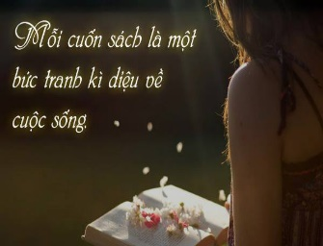

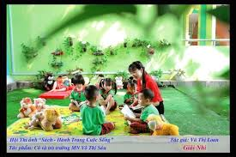

TRANG SÁCH VÀ CUỘC SỐNG
Học đi đôi với hành
Hồ Chí Minh

Slide 2
HOẠT ĐỘNG KHỞI ĐỘNG
1
TRANG SÁCH VÀ CUỘC SỐNG
HÌNH THÀNH KIẾN THỨC
2
LUYỆN TẬP
3
VẬN DỤNG
4

Slide 3


HOẠT ĐỘNG KHỞI ĐỘNG
HOẠT ĐỘNG CÁ NHÂN

Slide 4
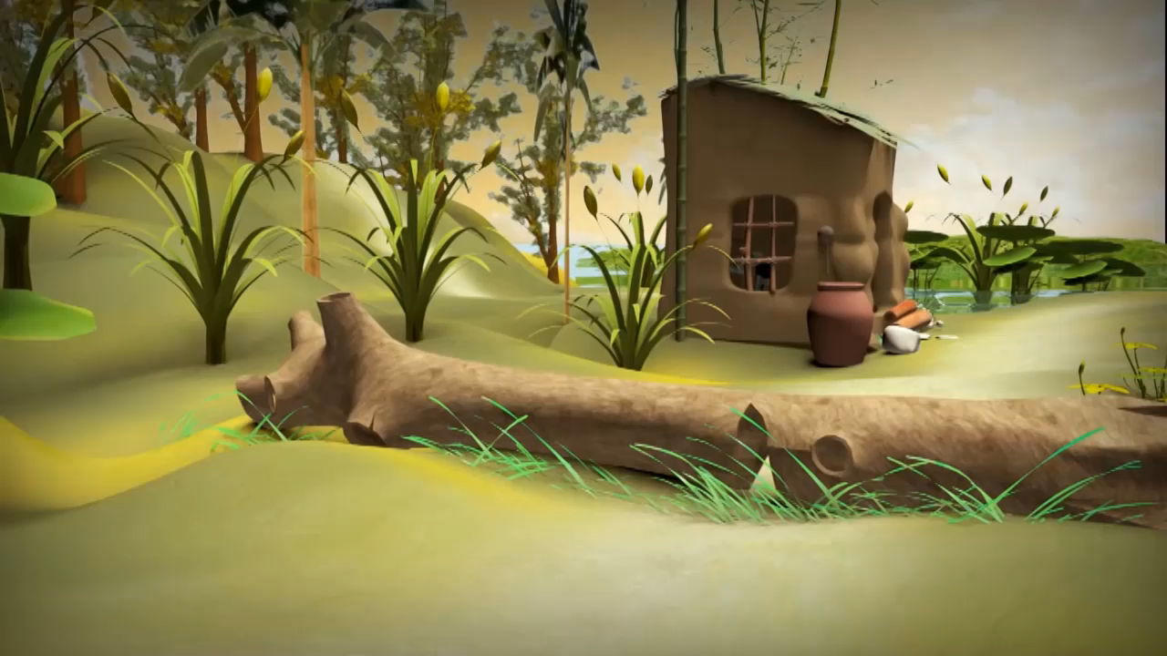

Slide 5




Em hãy cho biết nội dung của đoạn video?

Slide 6
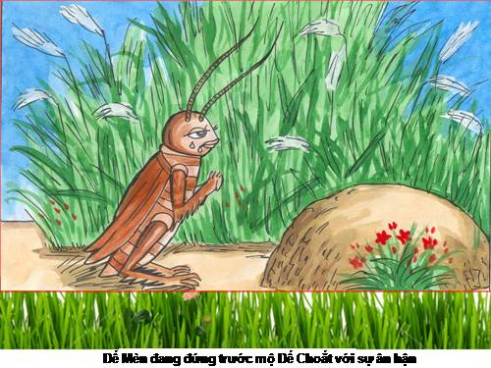
Từ nội dung video em rút ra bài học gì trong cuộc sống?

Slide 7


HÌNH THÀNH KIẾN THỨC
LÀM VIỆC NHÓM

Slide 8

I. Giới thiệu bài học
Em hiểu như thế nào về những truyện khoa học viễn tưởng ?

Slide 9
I. Giới thiệu bài học
Yêu cầu học sinh đọc đề từ và giới thiệu bài 10. Sơ đồ những nội dung tiếp nhận được từ phần cung cấp của sách học sinh.

Slide 10
I. Giới thiệu bài học
Thể hiện khát vọng biến ước mơ thành hiện thực. Chỉ rõ mối liên hệ giữa trang sách và thực tế, gắn liền giữa lý thuyết và thực hành.
Đề từ
Trang sách và cuộc sống.
- Hiểu được mối liên hệ giữa trang sách và thực tế, giữa những gì được học và những gì cần suy nghĩ, lựa chọn, giải quyết trong cuộc sống được đặt ra trong những bài học về văn bản nghị luận, văn bản thông tin.
-Biết cách cảm nhận, suy ngẫm, bàn luận để tiếp tục chia sẻ và sáng tạo. Như vậy, việc học không chỉ tồn tại trong trang sách mà gắn chặt với cuộc sống.
Giới thiệu bài học

Slide 11
II. Khám phá tri thức ngữ văn
2.1. Văn bản nghị luận phân tích một tác phẩm văn học.
Nêu tên một số văn bản nghị luận mà em đã học? Em hiểu như thế nào về phương diện nội dung và hình thức của văn bản đã tìm được?

Slide 12
II. Khám phá tri thức ngữ văn
Thế nào là văn bản nghị luận phân tích một tác phẩm văn học?

Slide 13
-Văn bản nghị luận phân tích một tác phẩm văn học là một loại văn bản nghị luận, trong đó người viết bàn luận về đặc điểm của một tác phẩm trên các phương diện nội dung, hình thức trong mối quan hệ với tác giả, hoàn cảnh sáng tác, thời đại,…và khái quát giá trị chung của tác phẩm.
- Lí lẽ trong văn bản nghị luận phân tích một tác phẩm văn học chính là những ý kiến của người viết về đặc điểm nội dung, hình thức của tác phẩm. Bằng chứng trong văn bản nghị luận phân tích một tác phẩm văn học là những phần (câu, đoạn), những chi tiết được dẫn từ văn bản theo hình thức trích dẫn nguyên văn hoặc lược thuật tóm tắt lại.

Slide 14


II. Khám phá tri thức ngữ văn
2.2. Từ con người có thực ngoài đời đến tác phẩm văn học:
GV tổ chức cho HS trò chơi: Ai là ai?
-Mục đích của trò chơi: HS tìm hiểu, dự đoán mối quan hệ giữa tác phẩm văn học và cuộc sống, giữa nhân vật văn học và con người có thực ngoài đời.
- Cách chơi: Lớp được chia thành các đội chơi, đội nào tìm được nhiều nhân vật, đồng thời dự đoán, suy luận, trình bày một cách sinh động, phong phú nhất về mối quan hệ giữa nhân vật văn học và con người có thực ngoài đời qua việc trả lời câu hỏi Ai là ai? Là đội thắng cuộc.

Slide 15


AI | LÀ AI?
 | Những người yếu đuối, cô độc, không có khả năng tự bảo vệ mình, thường bị bắt nạt,…
 | Kiểu người thời trẻ thường kiêu căng, tự mãn và ích kỉ, không biết cảm thông, chia sẻ hay giúp đỡ người khác. Khi đã trải nghiệm và tự mình vượt qua nhiều khó khăn, gian khổ, đã biết sửa chữa tính xấu, tự hoàn thiện mình.
 | …………..

Slide 16
AI | LÀ AI?
Dế Choắt Chị Nhà Trò | Những người yếu đuối, cô độc, không có khả năng tự bảo vệ mình, thường bị bắt nạt,…
Dế Mèn | Kiểu người thời trẻ thường kiêu căng, tự mãn và ích kỉ, không biết cảm thông, chia sẻ hay giúp đỡ người khác. Khi đã trải nghiệm và tự mình vượt qua nhiều khó khăn, gian khổ, đã biết sửa chữa tính xấu, tự hoàn thiện mình.
 | …………..

Slide 17
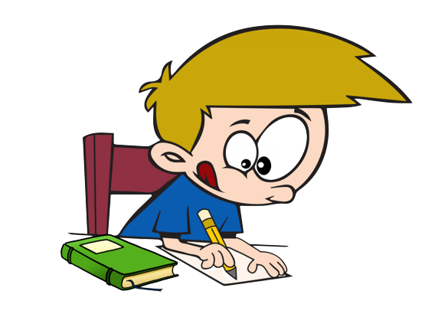
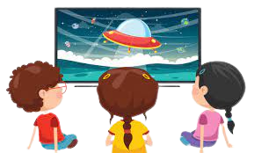
Mối quan hệ giữa con người có thực ngoài đời và nhân vật văn học?

Slide 18
- Những con người có thực ngoài đời luôn gợi niềm cảm hứng bất tận cho hoạt động sáng tác của nhà văn. Những ấn tượng, cảm xúc, suy nghĩ của nhà văn về cuộc đời được đánh thức từ chính thế giới nhân sinh phong phú đó. Con người trong cuộc đời thực chính là những chất liệu sống động để nhà văn sáng tạo hình tượng nghệ thuật.

Slide 19
- Tác phẩm văn học thường đưa đến cho người đọc cảm giác được gặp những con người có thực. Tuy nhiên, nhân vật văn học vẫn là sản phẩm của sự sáng tạo, hư cấu, chứa đựng trong đó nhiều gợi ý của nhà văn về một cách nhìn nhận , đánh giá đầy tính thẩm mĩ đối với cuộc sống.

Slide 20
- Nhân vật văn học, vì thế, không đồng nhất với con người có thực ngoài đời. Cùng với việc nắm được đặc điểm của nhân vật (ngoại hình, ngôn ngữ, hành động, nội tâm,…)người đọc cần phải hiểu định hướng giá trị mà nhà văn muốn thể hiện – tức là điều thực sự có ý nghĩa, chi phối cách nhà văn hư cấu, xây dựng hình tượng trong tác phẩm.

Slide 21
II. Khám phá tri thức ngữ văn
2.3. Phương tiện phi ngôn ngữ trong văn bản và văn bản hình ảnh.
GV kết hợp kĩ thuật trình bày 1 phút và động não, yêu cầu cá nhân trả lời câu hỏi:
Vai trò của phương tiện phi ngôn ngữ trong văn bản và văn bản hình ảnh.
?

Slide 22

- Con người sử dụng rất nhiều loại văn bản để trao đổi thông tin: các văn bản thông dụng thường chỉ sử dụng phương tiện ngôn ngữ; một số văn bản sử dụng kết hợp cả phương tiện ngôn ngữ và phương tiện phi ngôn ngữ, nhằm tăng lượng thông tin và hiệu quả tiếp nhận thông tin.
- Đặc biệt, cần kể đến loại văn bản hình ảnh được sắp xếp, kết hợp để truyền đạt thông tin quan trọng (hình vẽ, sơ đồ, các mảng màu sắc, hình khối,…). Ngôn ngữ chỉ là phương tiện hỗ trợ them trong việc truyền đạt thông tin: ghi chú, dẫn giải,…

Slide 23
LUYỆN TẬP
HS đọc một văn bản nghị luận và chỉ ra đúng các yếu tố như: nội dung, hình thức, ý nghĩa bài học.

Slide 24
VẬN DỤNG
GV yêu cầu HS : Hãy tưởng tượng cảnh mình đang đối thoại với nhân vật yêu thích trong một cuộc gặp gỡ ( chọn cách xưng hô) với một số câu hỏi gợi ý:
Bạn có sở thích, tính tình gì nổi bật?
Bạn có muốn kể gì them về cuộc đời của mình với tôi không?
Nếu không chỉ tồn tại trong trang sách mà là con người thực ngoài đời bạn có hành động như vậy không?

Slide 25
Hướng dẫn tự học
1. Học bài cũ: ôn lại nội dung tri thức Ngữ văn.
2. Soạn và học bài tiếp theo “Thách thức đầu tiên”

